Slide 1
广东乐尔康生物科技股份有限公司
Guangdong Luckerkong Biotech Co.,Ltd
伽马氨基丁酸产品简介
www.luckerkong.com 电话：0663-2612000-308 传真：0663-2622200 国内联系人：周先生 手机: 180 2600 3949 出口联系人：周小姐 手机: 135 6022 5770

Slide 2
生物去皱抗衰老因子 伽马氨基丁酸
功能：
伽马氨基丁酸，又名GABA,广泛分布于动植物体内。植物如豆属、参属、中草药等的种子、根茎和组织液中都含有GABA。在动物体内，GABA几乎只存在于神经组织中。GABA是目前研究较为深入的一种重要的抑制性神经递质，它参与多种代谢活动，具有很高的生理活性。

Slide 3
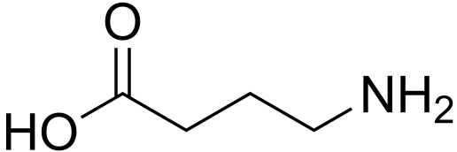
产品基本信息
INCI 名称：伽马氨基丁酸
产品应用： 抗衰老化妆品
溶解性： 易溶于水，微溶于热乙醇
稳定性：在pH值 6.0~8.0 下稳定
产品包装: 10kg/箱；20kg/箱
化妆品安全使用量：≤ 5%；
建议添加量：0.2~3%
储存和保质期 ： 密闭保存，遮光，在阴凉干燥处 保存。温度控制在5~25 ℃之间。 在严格服从储存要求的条件下， 可保质2 年。

Slide 4
产品基本信息
指标 | 结果
含量 | ≥ 98%
熔点 | 197-203℃
Ph （1% W/V） | 6.0-8.0
氯化物 | ≤ 0.014%
干燥失重% | ≤ 1.4%
炽灼残渣% | ≤ 0.5%
重金属 | ≤ 10 ppm
细菌总数 | ≤ 1000 cfu/g
酵母和霉菌 | ≤ 100 cfu/g

Slide 5
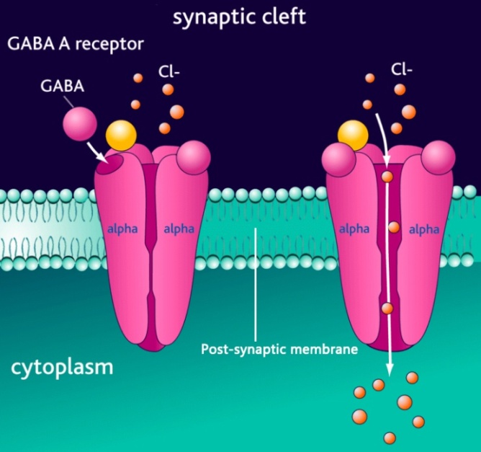
伽马氨基丁酸抗衰老机理
抗衰老机理
伽马氨基丁酸是一种抑制性神经递质。
通过与细胞膜的特定受体结合来打开Cl⁻ 通道，Cl⁻ 进入神经细胞使得细胞膜加极化，以此来抑制神经细胞。
阻止神经向肌肉传递神经信号，使皮肤放松，抚平皱纹。

Slide 6
伽马氨基丁酸抗衰老机理
抑制性神经递质阻止神经向肌肉传递收缩信号。
放松肌肤，防止皱纹产生。
促进胶原蛋白的合成，抚平细纹和皱纹。

Slide 7
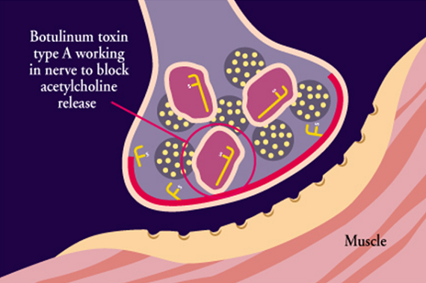
伽马氨基丁酸较于肉毒毒素的优异性
肉毒毒素通过抑制兴奋性神经递质乙酰胆碱的释放来阻断肌肉神经信号的传播。它的效果是暂时的，只能局部抑制肌肉收缩，而且必须由专业的皮肤科医生注射。
伽马氨基丁酸
非注射，直接涂抹于皮肤
相比注射用途更广泛：可用于脸上任何部位
不会导致脸部僵硬

Slide 8
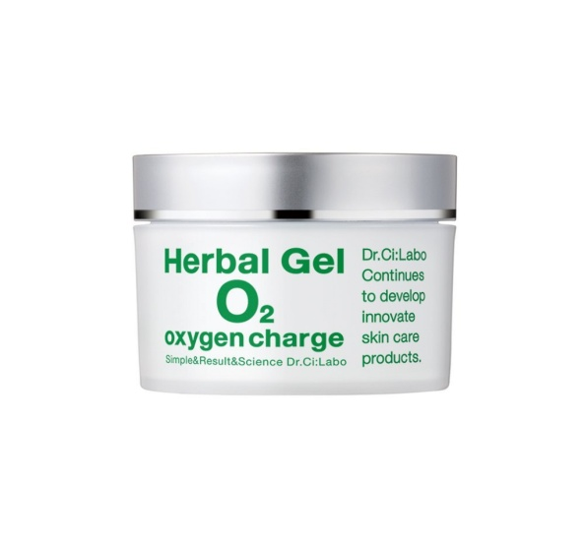
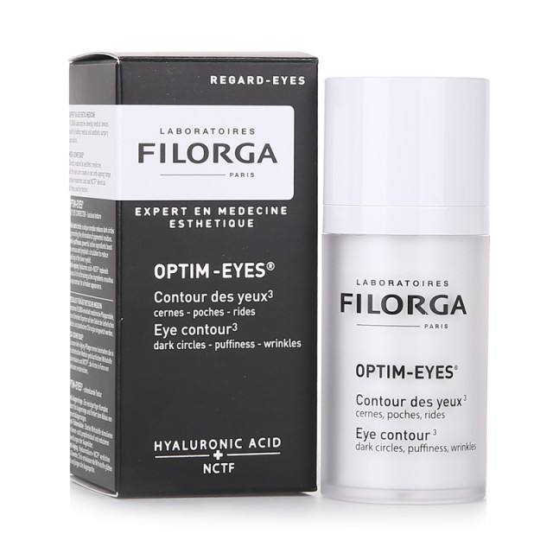
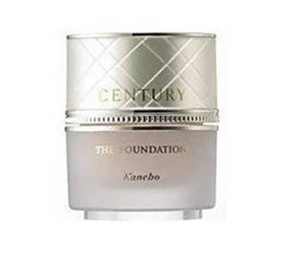
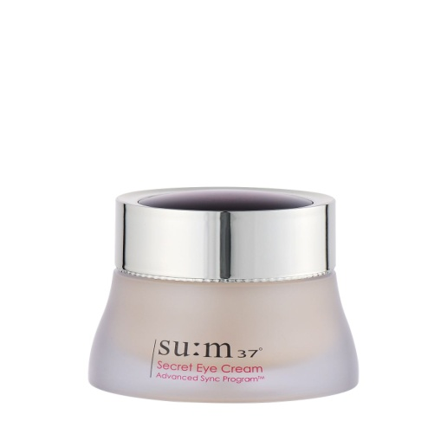
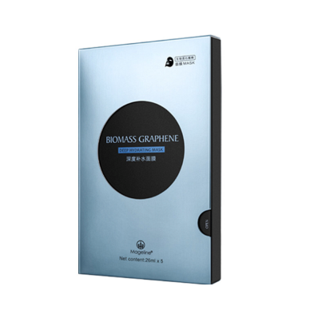
市售含有GABA的产品
城野医生富氧保湿啫喱面霜
菲洛嘉靓丽眼霜
嘉娜宝Twany Century 贵妇粉霜
麦吉丽深度补水面膜
后拱辰享气韵生眼霜
苏秘37°奇迹护理眼霜

